Slide 1

꿀잠봇
오픈소스SW
19 - 2
텀프로젝트
6조 | 2018104830 윤동주 | 2016102001 최한솔

Slide 2

CONTENTS
1
2
프로젝트 동기
프로젝트 소개
3
4
프로젝트 결과
향후 과제

Slide 3
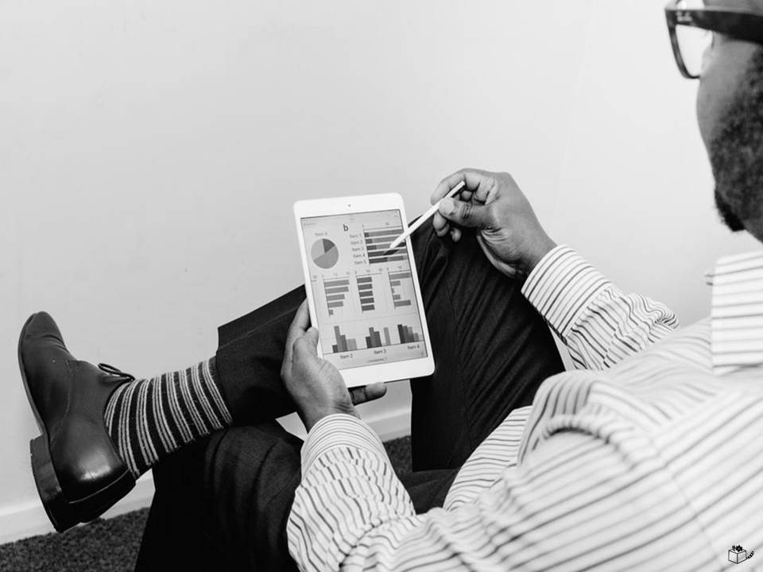
1
프로젝트 동기

Slide 4
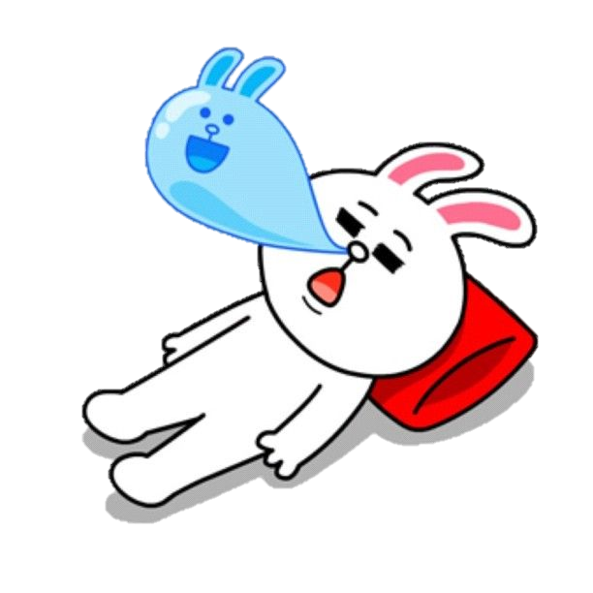
현대인에게 수면의 의미
프로젝트 동기
수면의
중요성
현대인의
수면
시간 부족
현대인의
수면의 질
저하
어떻게 하면 조금이라도 ‘잘’ 잘 수 있을까?
Notes:
성인 적정 수명 시간 = 7~8시간
수면 : 단순한 휴식 X, 다음 날 정상적인 활동을 하기 위해 육체적,정신적 피로를 회복시키는 과정
수면의 효능 6가지
집중력, 기억력 UP
비만 및 당뇨 예방
안전사고 예방
행복감 UP
고혈압, 심장질환 예방
면역력 UP
그럼에도 현대인, 특히 대한민국 국민들의 하루 평균 수면시간은 매우 부족함. 또한 수면의 질도 좋지 않음.
‘수면 시간의 부족’과 관련된 요인을 고치기엔 한계가 존재, 수면의 질을 어떻게 높일지, 어떻게 하면 조금이라도 더 잘 잘 수 있을지 탐색!

Slide 5
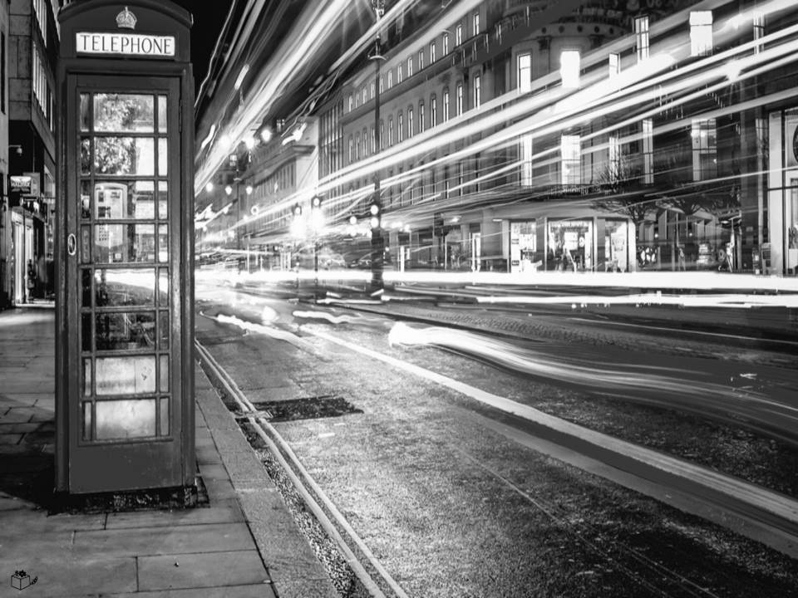
2
프로젝트 소개

Slide 6

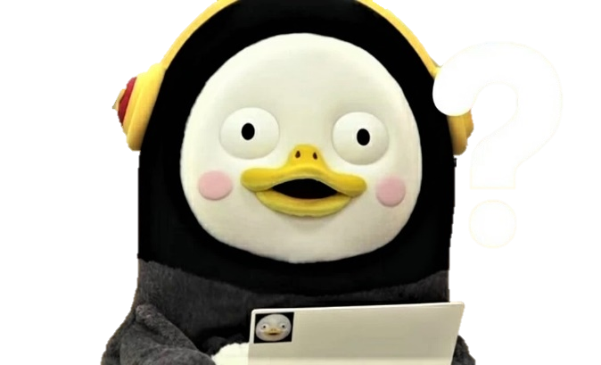
업무 분담
2-1. 조원 소개
윤동주
최한솔
Notes:
윤동주 : repository, 꿀잠봇 채널 생성, 수면사이클 계산, 챗봇 테스트, 발표자료 제작, 발표
최한솔 : dialog branch 작업, dialogflow 코드 제작, webhook URL 생성, 챗봇 테스트 피드백 반영, 발표자료 제작, 발표

Slide 7
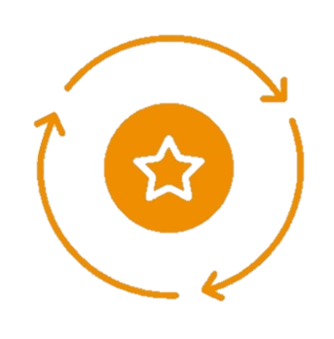
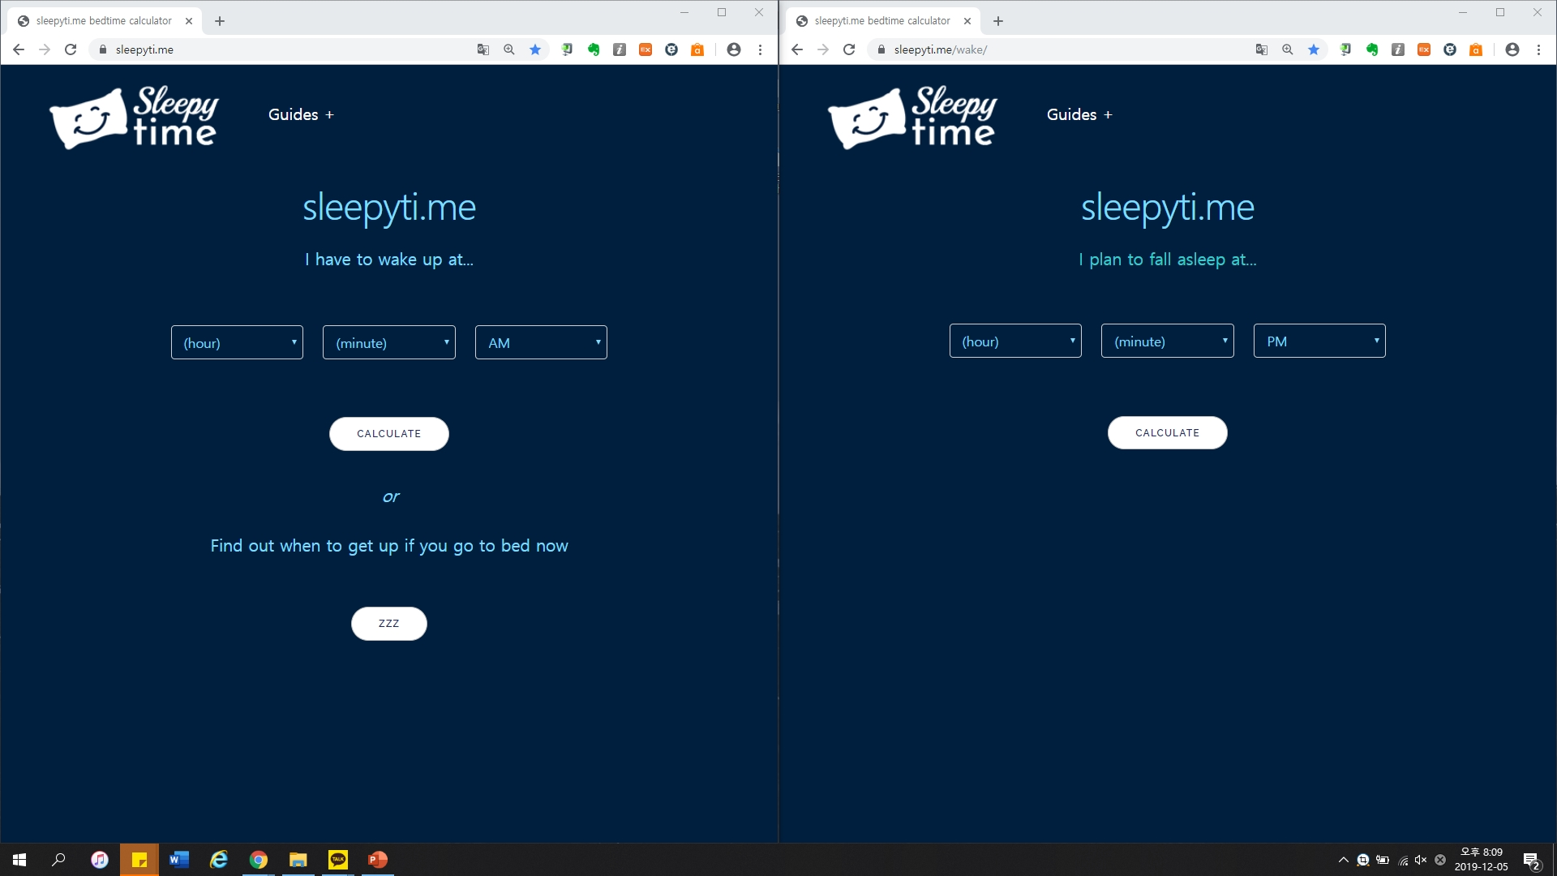
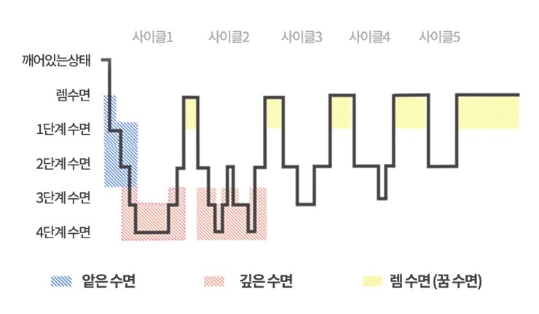

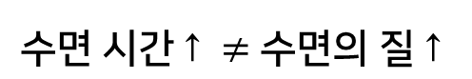
CONCEPT
2-2. 프로젝트 소개
수면 시간↑ $≠$ 수면의 질↑
수면 사이클에 맞추어 자고 일어나는 것이 관건!
영감을 받은 Sleepyti.me 사이트
Notes:
마더플젝에서 시작한 라인봇이었지만 번역 관련 기능을 개선하지는 않고 새로운 기능의 봇을 제작하게 되었다.
기획 초반 Sleepyti.me라는 사이트에서 영감을 받았다.
이 사이트처럼 취침시간 또는 기상시간을 입력하면 수면 사이클에 기반한 계산을 통해 기상시간과 취침시간을 추천해주는 챗봇을 만들고 싶었다.
참고로, 수면 주기는

Slide 8
Sleep Cycle
2-3. 알고리즘 소개
1cycle = 1시간 30분 (90분)
4가지 후보 수면 시간대 추천
X시 Y분 기상
X시 Y분 취침
if) Y-30 >= 0
6cycles → (X-9)시 Y분
5cycles → (X-7)시 (Y-30)분
4cycles → (X-6)시 Y분
3cycles → (X-4)시 (Y-30)분
if) Y+30 <= 60
1cycle → (X+1)시 (Y+30)분
4cycle → (X+6)시 Y분
5cycle → (X+7)시 (Y+30)분
6cycle → (X+9)시 Y분
if) Y-30 < 0
6cycles → (X-9)시 Y분
5cycles → (X-8)시 (Y+30)분
4cycles → (X-6)시 Y분
3cycles → (X-5)시 (Y+30)분
if) Y+30 > 60
1cycle → (X+2)시 (Y-30)분
4cycle → (X+6)시 Y분
5cycle → (X+8)시 (Y-30)분
6cycle → (X+9)시 Y분
Notes:
윤동주 : repository, 꿀잠봇 채널 생성, 수면사이클 계산, 챗봇 테스트, 발표자료 제작, 발표
최한솔 : dialog branch 작업, dialogflow 코드 제작, webhook URL 생성, 챗봇 테스트 피드백 반영, 발표자료 제작, 발표

Slide 9


라인 챗봇 개발
프로젝트 개발
Messaging API
구글 개발자 플랫폼
Integration
line 챗봇 webhookurl 생성 & 연동
자동 응답 챗봇 개발
fulfillment - Inline Editor
index.js code 작성
Notes:
구글은 Dialogflow를 ‘자연스럽고 풍부한 대화 경험을 위한 end-to-end 개발자 플랫폼’이라고 소개
한번 구축하여 모든 곳에 배포 가능 ==> 웹사이트, 안드로이드 OS, iOS, IOT 기기에 앱 실행 가능(장점, 향후 계획)

Slide 10

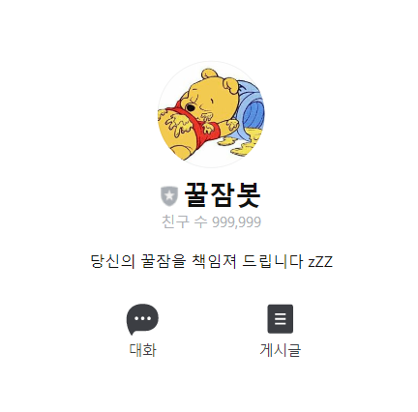
라인 챗봇 개발
프로젝트 개발
사용자
꿀잠봇
취침/기상
Hour : Min
value1
value2
value3
Value1
취침 -> 기상시간 계산 function으로 이동
기상 -> 취침시간 계산 function으로 이동
Value2,3
시간, 분 따로 계산 후
총 4가지의 추천 cycle 시간대
발송
Value1
취침 시간인지 기상 시간인지 입력
Value2
시간 중 ‘시‘를 입력(00~24)
Value2
시간 중 ‘분‘을 입력(00~59)
Notes:
구글은 Dialogflow를 ‘자연스럽고 풍부한 대화 경험을 위한 end-to-end 개발자 플랫폼’이라고 소개
한번 구축하여 모든 곳에 배포 가능 ==> 웹사이트, 안드로이드 OS, iOS, IOT 기기에 앱 실행 가능(장점, 향후 계획)

Slide 11
라인 챗봇 개발
프로젝트 개발
사용자
꿀잠봇
취침/기상
Hour : Min
그 외 입력
잘못 된 시간 입력의 경우
value1
value2
value3
Value1
취침 시간인지 기상 시간인지 입력
“아래의 예시대로 채팅을 입력해 주세요
기상시간 입력 예시 : 기상 07:30 또는 기상 07시30분
취침시간 입력 예시 : 취침 22:30 또는 취침 22시30분 “ 발송
Value2
시간 중 ‘시‘를 입력(00~24)
Value2
시간 중 ‘분‘을 입력(00~59)
Notes:
구글은 Dialogflow를 ‘자연스럽고 풍부한 대화 경험을 위한 end-to-end 개발자 플랫폼’이라고 소개
한번 구축하여 모든 곳에 배포 가능 ==> 웹사이트, 안드로이드 OS, iOS, IOT 기기에 앱 실행 가능(장점, 향후 계획)

Slide 12

3
프로젝트 결과

Slide 13
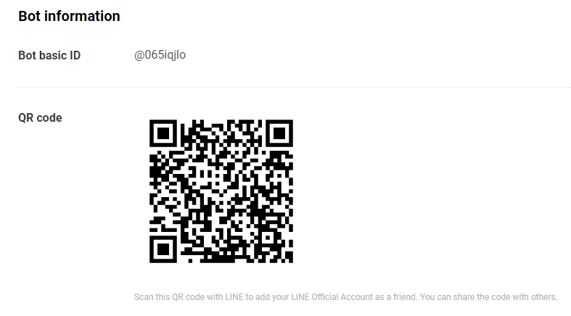
꿀잠봇 계정 & QRcode
프로젝트 결과

Slide 14
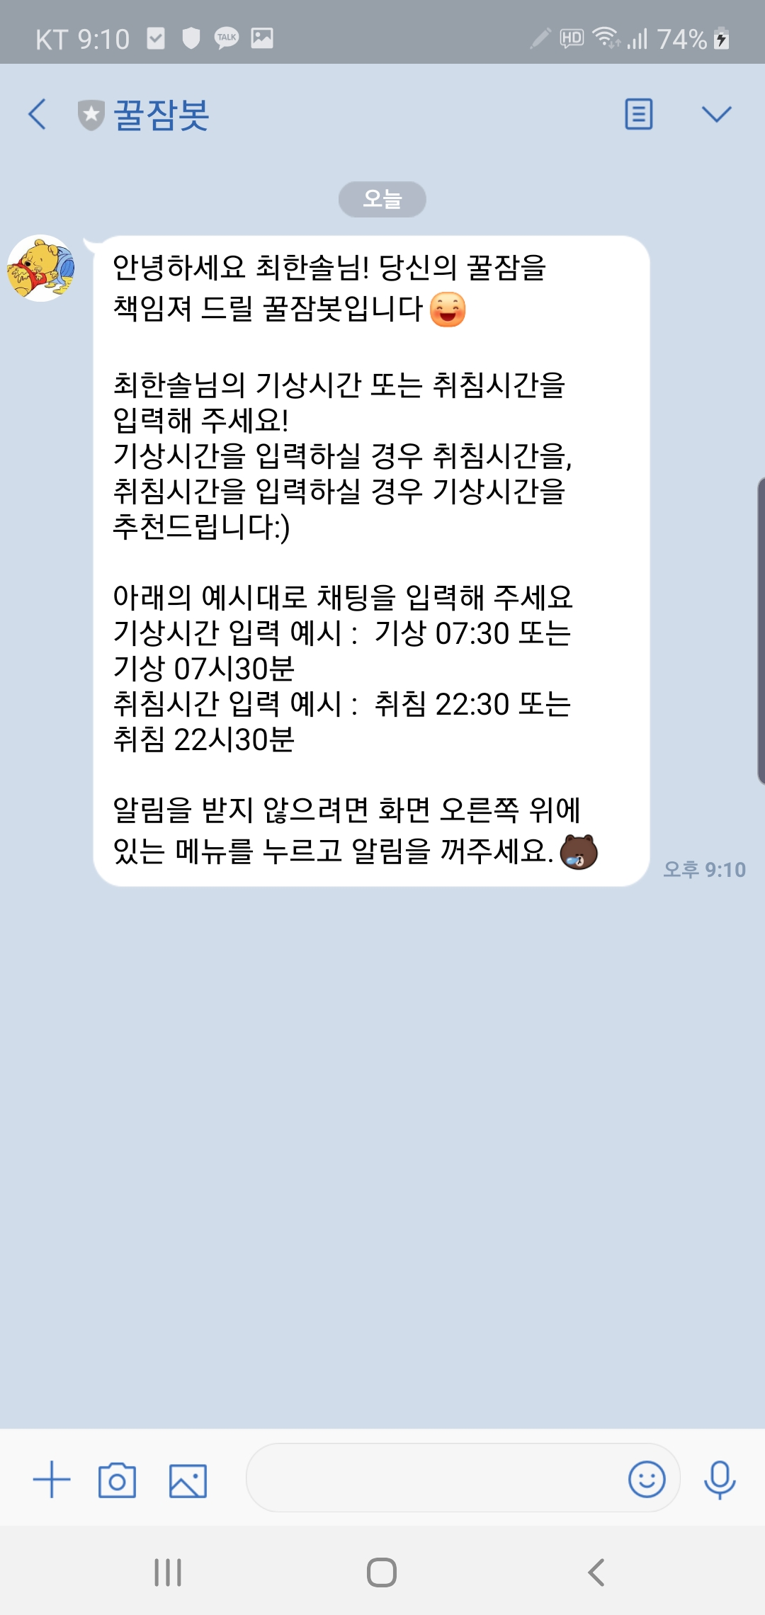
꿀잠봇 기능
프로젝트 결과
사용자
꿀잠봇
기상 시간
(일어난 시간)
권장 취침 시간
(추천 cycle)
취침 시간
(잠에 든 시간)
권장 기상 시간
(추천 cycle)

Slide 15
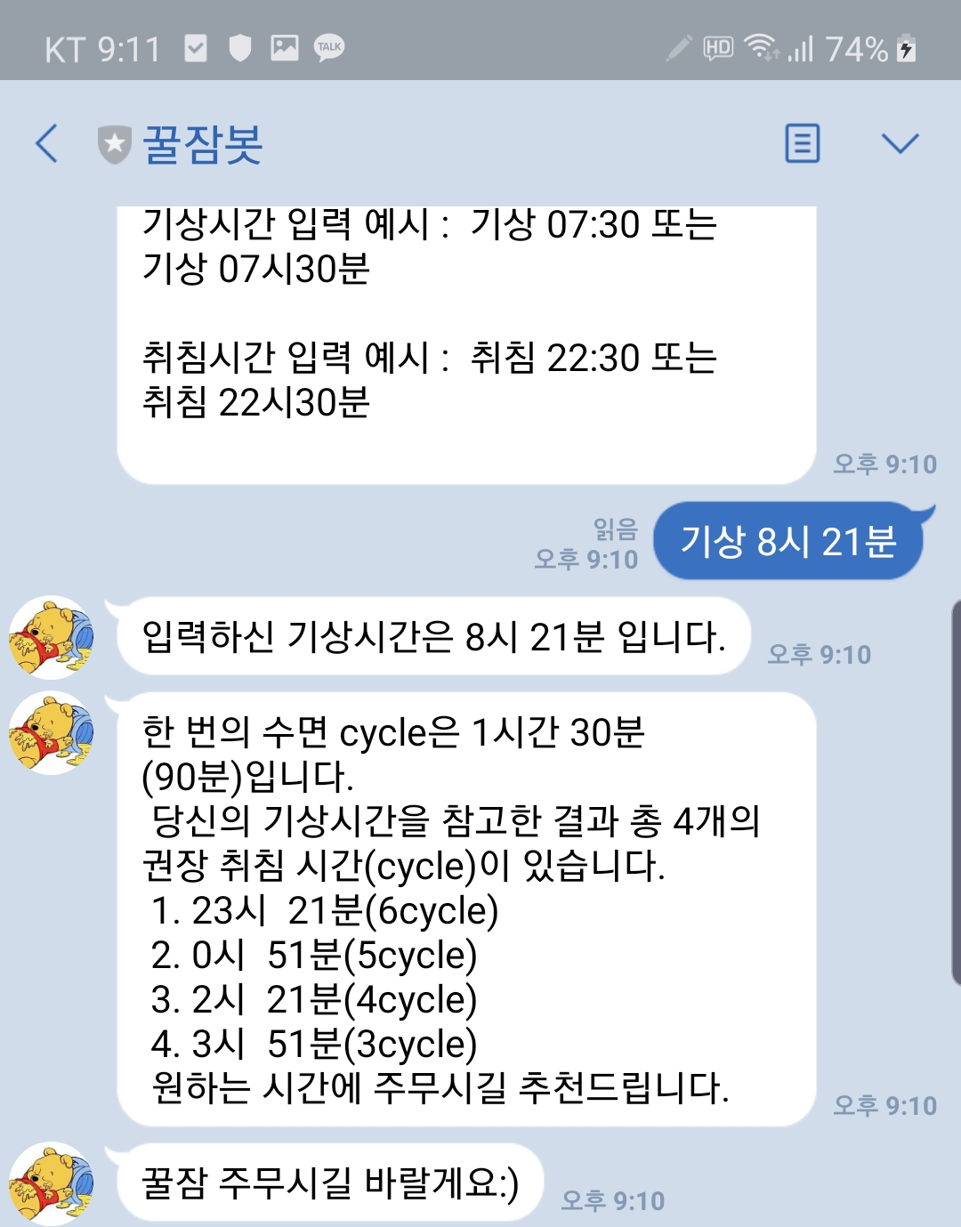
꿀잠봇 취침시간 추천
프로젝트 결과
사용자
꿀잠봇
기상 시간
(일어난 시간)
권장 취침 시간
(추천 cycle)
기상 시간 입력
3,4,5,6 cycle 계산
권장 취침 시간 return

Slide 16
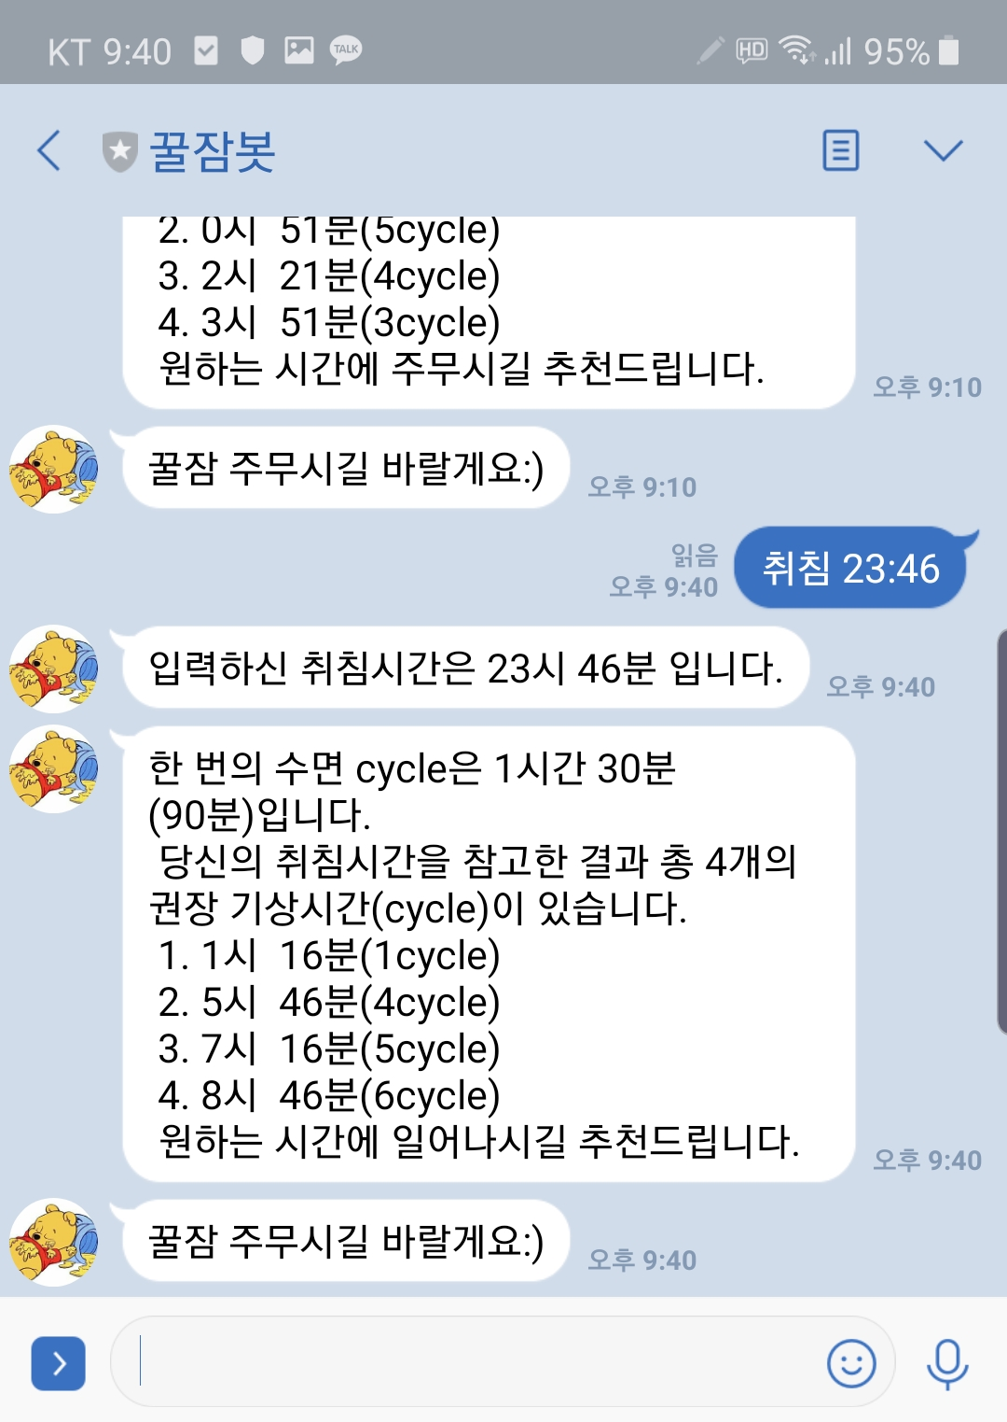
꿀잠봇 기상시간 추천
프로젝트 결과
사용자
꿀잠봇
취침 시간
(잠에 든 시간)
권장 기상 시간
(추천 cycle)
기상 시간 입력
1,4,5,6 cycle 계산
권장 취침 시간 return

Slide 17
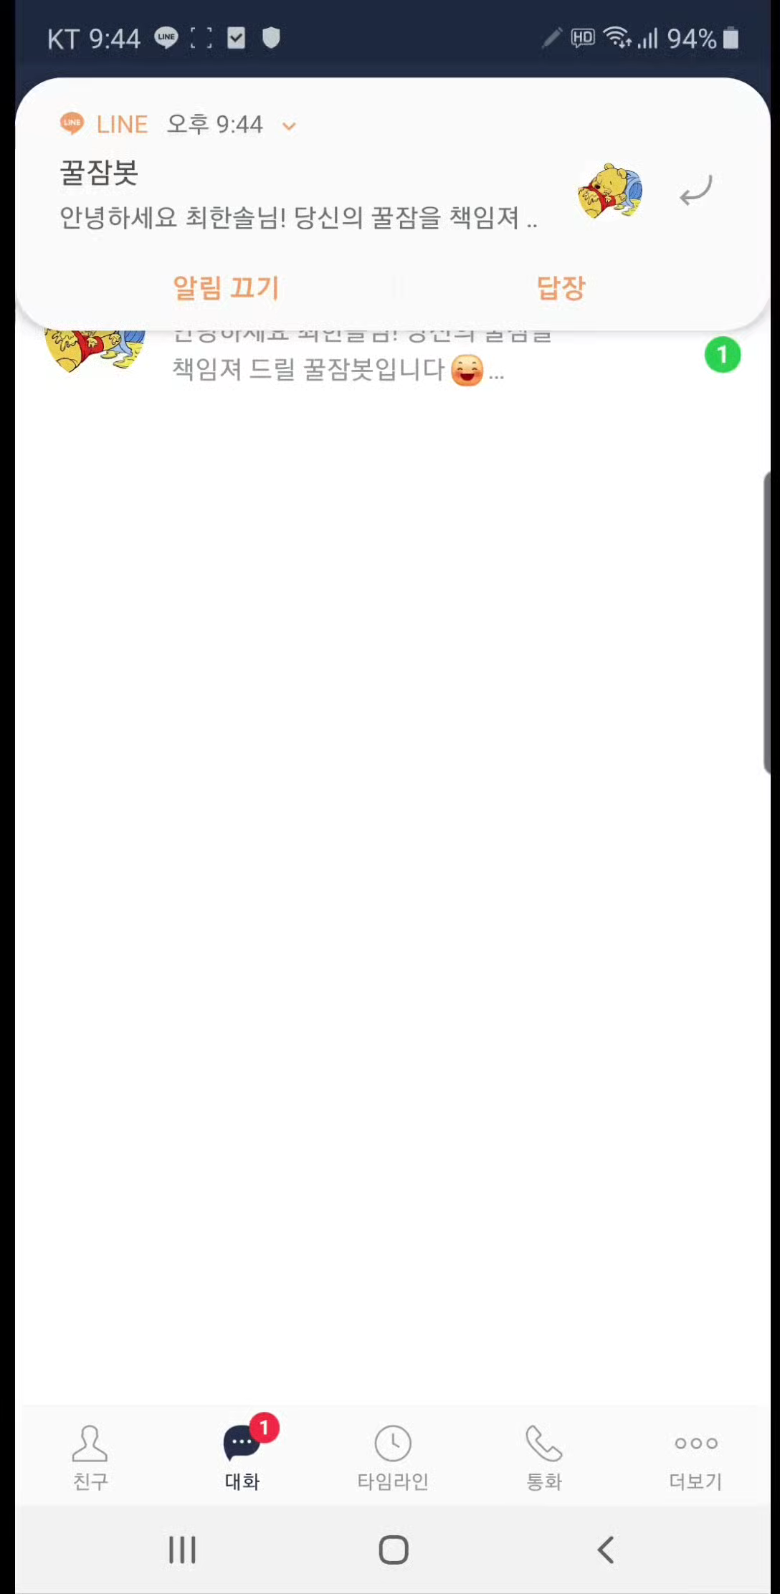
시연 영상
프로젝트 결과
시연 동영상

Slide 18

4
향후 과제

Slide 19


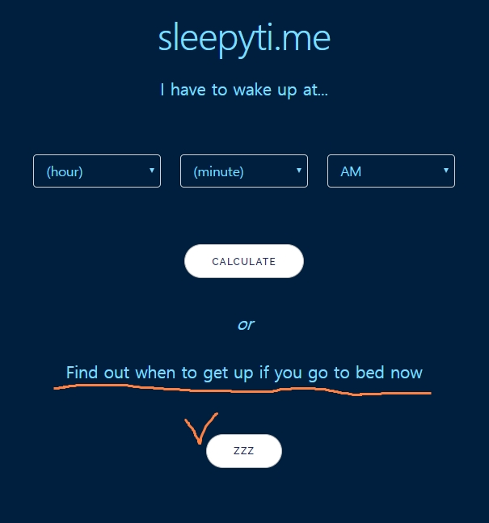




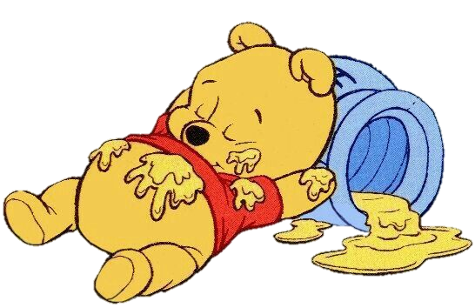
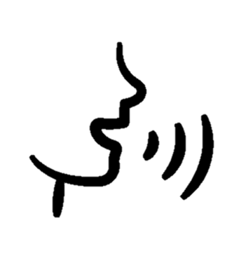
한계, 극복 how?
향후 과제
① 보다 효과적인 정보 전달 + 신뢰성 ↑
인포그래픽 or 영상
수면 사이클 관련 연구결과
② 새로운 플랫폼에서의 시도
지금 바로 잘건데
언제 일어나는게 좋을까?
③ 새로운 기능
Notes:
(sleepyti.me 사이트에는 있음) - 현재 시간/분 받아와서 계산 ㄱㄱ
1. Python
2. Microsoft
Microsoft has created QnA bot for the same reason as the name suggests i.e for answering the questions. You have to share the URL of your FAQ page and the bot will be created in a few minutes using the information on the FAQ page and structured data.
Further, we can Integrate Microsoft Cognitive Services to enable your bot to see, hear, interpret and interact in more human ways. QnA Maker also integrates with other APIs and solutions seamlessly And scales to be a know-it-all part of a bigger bot or great standalone.

Slide 20
꿀잠봇
오픈소스SW
19 - 2
텀프로젝트
질의응답
감사합니다.

